Slide 1


INSAN Grave no Ceará
Modelos de previsão a partir de dados do CadÚnico
Jimmy Oliveira – Analista João Victor Batista – Assessor
Junho de 2026

Slide 2

OBJETIVO
Qual é o tamanho do impacto do Cartão Ceará Sem Fome no risco de seus beneficiários estarem em Insegurança Alimentar e Nutricional Grave?

Slide 3
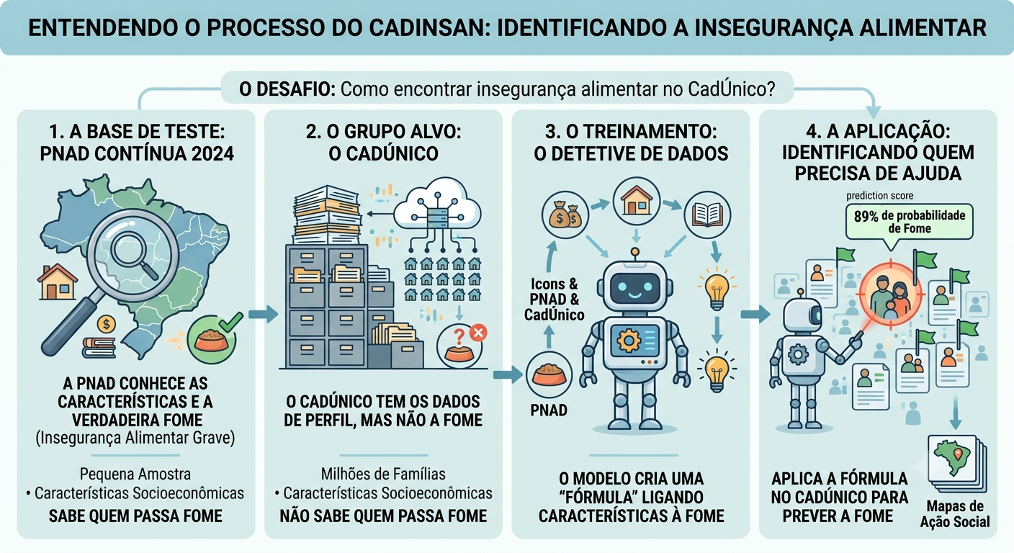
FUNDAMENTAÇÃO

Slide 4
FUNDAMENTAÇÃO
CADINSAN, do MDS
Cenário A: A Realidade (Com o Benefício)
O Cadinsan olha para a família hoje. Ela tem a renda do seu trabalho (se houver) + o dinheiro do Bolsa Família. Com esse valor total, o modelo roda (aquele que explicamos antes) e calcula o risco dessa família estar em insegurança alimentar grave.
Cenário B: A Simulação (Sem o Benefício)
Aqui vem o exercício de inteligência: o sistema "apaga" o Bolsa Família da conta por um momento. Ele calcula a renda da família apenas com o que ela ganha por conta própria. Com essa renda muito menor, o sistema roda o modelo novamente.

Slide 5
FUNDAMENTAÇÃO
CADINSAN, do MDS: dados de 2023
 | Famílias no CadÚnico | Famílias em IA grave sem benefícios sociais | Proporção de famílias em IA grave sem benefícios sociais | Famílias em IA grave com benefícios sociais | Proporção de famílias em IA grave com benefícios sociais | Diferença em pontos percentuais | Taxa de redução
Nordeste | 8.477.889 | 2.831.818 | 33,4% | 1.150.119 | 13,6% | 20 | 59%
Norte | 2.303.159 | 1.598.546 | 69,4% | 544.308 | 23,6% | 46 | 66%
Centro-oeste | 1.511.193 | 298.604 | 19,8% | 160.746 | 10,6% | 9 | 46%
Sudeste | 6.598.161 | 1.459.204 | 22,1% | 728.611 | 11,0% | 11 | 50%
Sul | 1.894.714 | 153.379 | 8,1% | 80.469 | 4,2% | 4 | 48%
Brasil | 20.785.116 | 6.341.551 | 30,5% | 2.664.253 | 12,8% | 18 | 58%

Slide 6
METODOLOGIA
Treinar um modelo preditivo com dados da PNAD Contínua e aplicar os estimadores encontrados na população do CadÚnico beneficiada com o Cartão Ceará Sem Fome. O resultado será uma previsão do domicílio com aquelas características estar ou não em INSAN Grave.

Slide 7
DADOS
PNAD Contínua 2024, 4º trimestre: Informações socioeconômicas e sobre a segurança alimentar dos domicílio. Utilizou-se somente informações do Ceará.
CadÚnico: dados de março de 2026.
Beneficiários do Cartão Ceará Sem Fome: Abril de 2025. Mesma base utilizada na pesquisa de satisfação da CGE

Slide 8
CRITÉRIOS DAS FAMÍLIAS BENEFICIÁRIAS DO CSF
Ser beneficiária do Programa Bolsa Família, com renda per capita de até R$ 218,00, já incluídos nesse cálculo os valores recebidos do próprio Bolsa Família, excetuando-se o Benefício Variável Nutriz (BVN);
Ter como responsável familiar no CadÚnico, preferencialmente, uma pessoa do sexo feminino;
Ter, preferencialmente, como responsável familiar pessoa com baixa escolaridade (sem ensino fundamental completo);
Ter, em sua composição, ao menos uma criança ou adolescente de até 14 anos; e
Não estar com o benefício do Bolsa Família bloqueado ou suspenso.

Slide 9
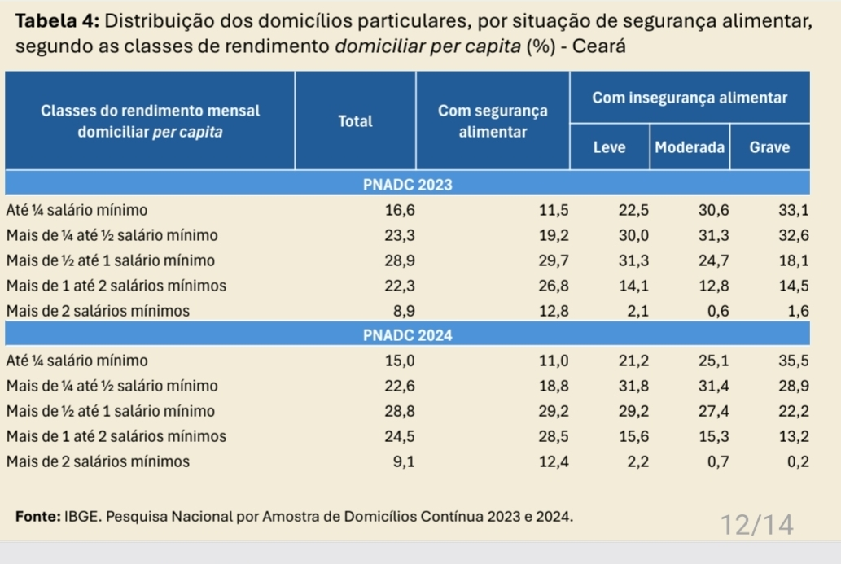
DADOS
64,4% dos domicílios em IA Grave possuem renda até ½ s.m.

Slide 10
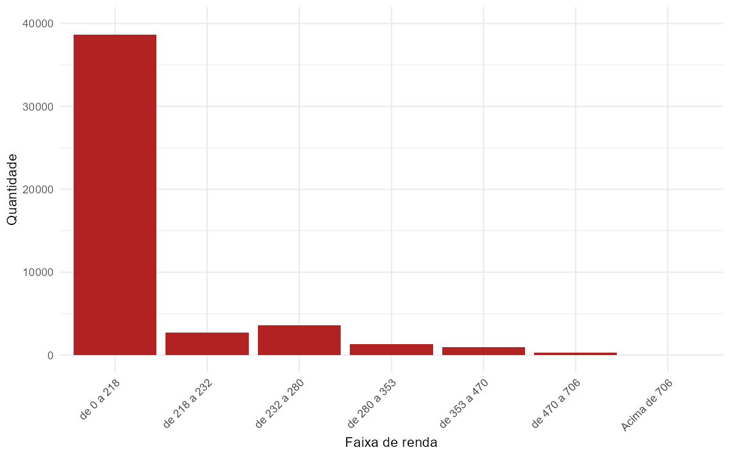
DADOS
PERFIL DA RENDA NA BASE DE DADOS: ANTES DO VALOR DO CARTÃO CSF

Slide 11
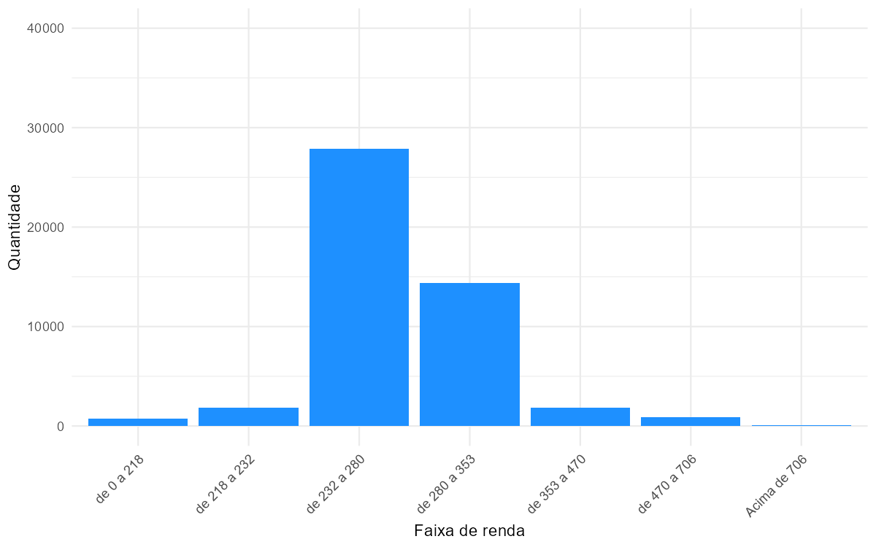
DADOS
PERFIL DA RENDA NA BASE DE DADOS: DEPOIS DO VALOR DO CARTÃO CSF

Slide 12
VARIÁVEIS UTILIZADAS
Indicador | Variável na PNAD Contínua 2024
Renda domiciliar per capita | elaborada a partir da variável VDI5008
Sexo da pessoa de referência | V2007
Cor/raça da pessoa de referência | V2010
Presença de pessoa menor de 6 anos | elaborada a partir da variável V2009
Nível educacional da pessoa de referência | elaborada a partir da variável VD3004
Situação do domicílio (urbano/rural) | V1022
Presença de trabalhador da agricultura familiar | elaborada a partir da variável VD4007
Dummy de região metropolitana | elaborada a partir da variável Estrato

Slide 13
RESULTADOS

Slide 14
 | Famílias beneficiárias do Cartão CSF | Famílias em IA grave sem o Cartão | Proporção de famílias em IA grave sem Cartão | Famílias em IA grave com o Cartão | Proporção de famílias em IA grave com Cartão | Diferença em pontos percentuais | Taxa de redução
Ceará | 47519 | 35062 | 73,8% | 22416 | 47,2% | 27 | 36%
Nota: Importante ressaltar que mesmo com recebimento do Bolsa Família, mais de 70% das famílias aptas a receber o Cartão continuam em Insan Grave.

Slide 15
PRINCIPAIS CONCLUSÕES
O programa consegue identificar corretamente os cidadãos que mais precisam, ou seja, tem uma boa focalização. Isso decorre do fato de capturar que 70% dos beneficiários ainda precisam sair da situação de fome mesmo recebendo Bolsa Família
O modelo encontrado a partir das variáveis selecionadas identifica que há redução de 36% de domicílios em risco de insegurança alimentar grave com o recebimento da renda complementar do cartão CSF.

Slide 16
LIMITAÇÕES
Os números apresentados são uma medição da probabilidade de Insan, por isso devem ser interpretados com cautela. O efeito encontrado é de variação no risco, que é diferente da variação efetiva na redução da fome dos beneficiários.
O presente trabalho é um exercício estatístico a partir de dados administrativos do IBGE e do CadÚnico e tem muito a ganhar caso haja um acompanhamento e coleta primária de dados com os próprios beneficiários do Cartão CSF.
O efeito encontrado é puramente da renda. Lembramos que o risco de Insan pode ser afetado por outras ações, como a qualificação e a presença de cozinhas.

Slide 17
PRÓXIMOS PASSOS
Outros exercícios podem ser realizados, como calcular diferentes valores para o cartão e ver como eles alteram a probabilidade de Insan grave.
Utilizar outras fontes de dados sobre Insan, como a aplicação da TRIA.

Slide 18
REFERÊNCIAS
BRASIL, Ministério do Desenvolvimento e Assistência Social, Família e Combate à Fome. CADINSAN: indicador de risco de insegurança alimentar municipal a partir dos dados do cadunico. Brasilía, 2025. Disponível em https://www.gov.br/mds/pt-br/Sisan/monitoramento-da-san/Relatorio_CadINSAN.pdf Acesso em jan/2026.

Slide 19
Obrigado
João Victor Batista Lopes
Assessor Técnico | DISOC – IPECE
Dados abertos · Código aberto · Ciência reprodutível

